Slide 1

PERTEMUAN 7
Struktur Data & Algoritma

Slide 2

Tree (Pohon)

Slide 3

TREE
Leaf
Branch
REAL WORLD
Root
Root (akar)
Branch (cabang)
COMPUTER SCIENTIST’S VIEW
Leaf (daun)

Slide 4
PENGERTIAN TREE
Kumpulan node yang saling terhubung satu sama lain dalam suatu kesatuan yang membentuk layakya struktur sebuah pohon. Struktur pohon adalah suatu cara merepresentasikan suatu struktur hirarki (one-to-many) secara grafis yang mirip sebuah pohon, walaupun pohon tersebut hanya tampak sebagai kumpulan node-node dari atas ke bawah.
Suatu struktur data yang tidak linier yang menggambarkan hubungan yang hirarkis (one-to- many) dan tidak linier antara elemen-elemennya.

Slide 5
PENGERTIAN TREE (lanj.)
Tree digunakan di banyak bidang informatika termasuk sistem operasi, pemrosessan Bahasa alami, penggalian data web, grafika, sistem database dan jaringan komputer.
Struktur data tree mempuyai suatu root (akar), branches (cabang) dan leaves (daun-daun).
Pada tree berbentuk list of lists (list di dalam list), kita menyimpan nilai dari node root sebagai elemen pertama dari list.
Elemen kedua dari list akan merepresentasikan sub-tree kiri.
Elemen ketiga adalah list lain yang mewakili sub-tree kanan.

Slide 6
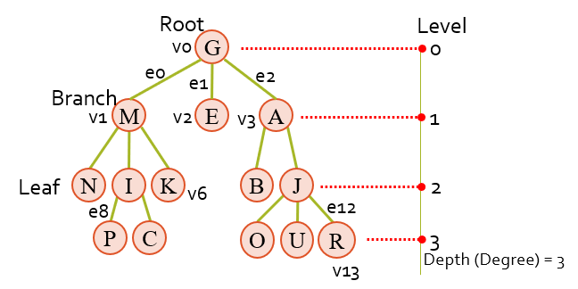
TREE (pohon)
Tree (pohon) merupakan kumpulan dari Simpul (Node/ Vertex) dan Busur (Edge), dimana salah satu Simpul merupakan Root (akar) dan simpul lainnya membentuk suatu sub Tree.
V = {v0, v1, v2….. v13} dan
E = {e0, e1, e2….. e12}
m = n – 1;
m : jumlah Busur (Edge)
n : jumlah Simpul (Node/ Vertex)
Tentang ilustrasikan struktur data ini, memperlihatkan tree sederhana beserta list yang mewakilinya.

Slide 7
TREE (pohon)
Simpul G merupakan Root (akar) yang berada pada Level 0 dan tidak punya Superordinat.
Leaf (daun) adalah Simpul yang tidak punya Sub-ordinat (Simpul E, N, K, B, P, C, O, U, R)
Simpul M merupakan Superordinat dari Simpul N, I dan K.
Simpul M mempunyai Subordinat Simpul N, I dan K.
Degree sebuah Tree merupakan jumlah Sub- ordinat terbanyak yg dimiliki suatu Simpul (contoh: Degree = 3)
Degree sebuah Simpul merupakan jumlah Sub- ordinat yang dimiliki suatu Simpul (Degree Simpul G = 3; Degree Simpul P = 0).

Slide 8
BINARY TREE (pohon)

Slide 9
BINARY TREE (pohon)
BINARY TREE
Tree dengan syarat bahwa tiap node hanya boleh memiliki maksimal dua sub-pohon dan kedua sub-pohon harus terpisah. Kelebihan struktur Binary Tree :
Mudah dalam penyusunan algoritma sorting
Searching data relatif cepat
Fleksibel dalam penambahan dan penghapusan data

Slide 10
BINARY TREE (pohon)
BINARY TREE
Disebut Binary Tree (pohon biner) karena setiap Simpul paling banyak memiliki 2 Simpul Subordinat.
Root
Level
G
0
M
A
1
N
I
B
J
2
P
C
U
3
Depth = 3

Slide 11
BINARY TREE (pohon)
CONTOH BINARY TREE
Strickly Binary Tree: pohon biner yang semua simpulnya mempunyai sub- ordinat lengkap, kecuali simpul Leaf.
S
B
T
O
N
G
L
E
A

Slide 12
BINARY TREE (pohon)
CONTOH BINARY TREE
Complete Binary Tree: pohon biner yang semua Leaf-nya berada pada level terakhir.
C
B
T
D
O
U
S
T
E
L
A
K
H
I
R

Slide 13
BINARY TREE (pohon)
CONTOH BINARY TREE
Almost Complete Binary Tree: selain Leaf-nya, terdapat simpul yang memiliki subordinat tidak lengkap (Left & Right).
L
A
E
C
F
T

Slide 14
BINARY TREE (pohon)
CONTOH BINARY TREE
Kita telah melihat dua cara mendapatkan pasangan key-value dalam suatu koleksi. Koleksi ini mengimplementasikan ADT map. Dua implementasi dari ADT map tersebut adalah binary search pada suatu list dan hash tables. Binary search tree adalah cara lain untuk memetakan dari suatu key ke nilainya.

Slide 15
BINARY TREE (pohon)
OPERASI BINARY TREE
Berikut ini adalah beberapa operasi yang dapat dilakukan terhadap map :
map () untuk membuat suatu map baru yang kosong.
Put (key,val) menambahkankan suatu pasangan key-value baru ke map. Jika key telah ada dalam map maka ganti nilai lama dengan nilai yang baru.
get (key) diberikan suatu key, kembalikan nilai yang disimpan di dalam map atau None jika tidak.
del menghapus pasangan key-value dari map menggunakan pernyataan berbentuk del map[key].
len() mengembalikan jumlah pasangan key-value yang disimpan dalam map.
in mengembalikan True untuk suatu pernyataan dari bentuk key in map, jika key yang diberikan ada dalam map.

Slide 16

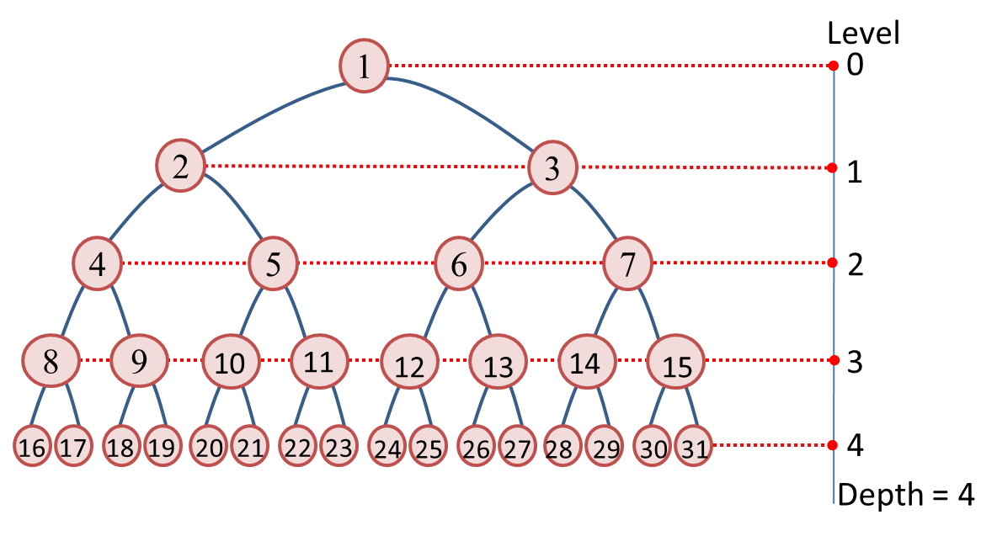
Menentukan jumlah Simpul:
Level | Jumlah Maksimum Simpul (pada level yg sama) | Jumlah Maksimum Seluruh Simpul
0 | 1 | 1
1 | 2 | 3
2 | 4 | 7
3 | 8 | 15
4 | 16 | 31
5 | 32 | 63
6 | 64 | 127
n | 2^n | {2^(n+1)}-1

Slide 17
KONVERSI TREE MENJADI BINARY TREE

Slide 18
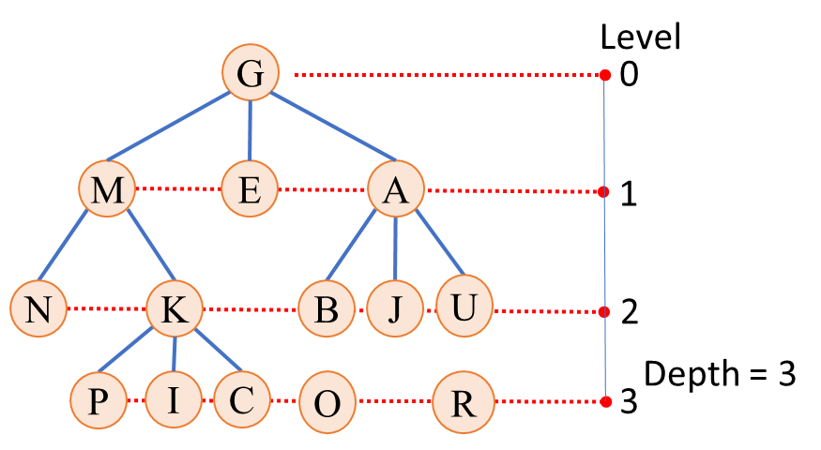
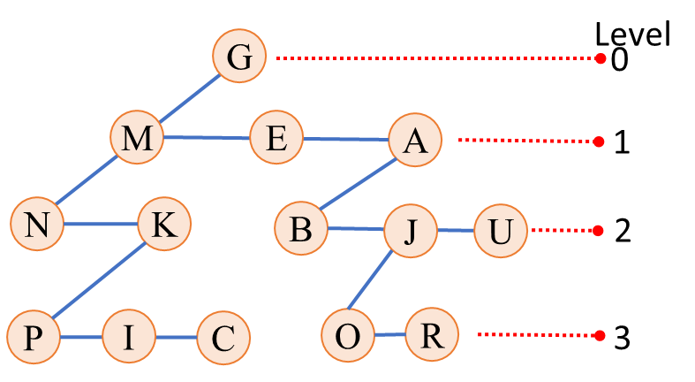

KONVERSI TREE MENJADI BINARY TREE
TREE
Langkah 1:

Slide 19
KONVERSI TREE MENJADI BINARY TREE
Langkah 1: (proses dimulai dari Simpul atas ke bawah, lalu dari Simpul kiri ke kanan)
Proses konversi dilakukan dengan memandang Simpul G mempunyai ‘anak’ M, E dan A (karena M berada pada posisi paling kiri, maka M dianggap ‘anak tertua’ dari G).
Lalu ubah struktur Edge dengan menghubungkan G hanya dengan M disebelah bawah bagian kiri G (G sebagai Root tidak punya ‘saudara’/ hanya satu Edge terhubung dengan G).
E dan A sebagai ‘saudara’ M, diletakkan disebelah kanan M.
M mempunyai anak N dan K, maka N dihubungkan lebih dahulu di posisi bawah kiri dari M.
K, sebagai saudara N, dihubungkan sejajar dengan N disebelah kanan, dst……

Slide 20
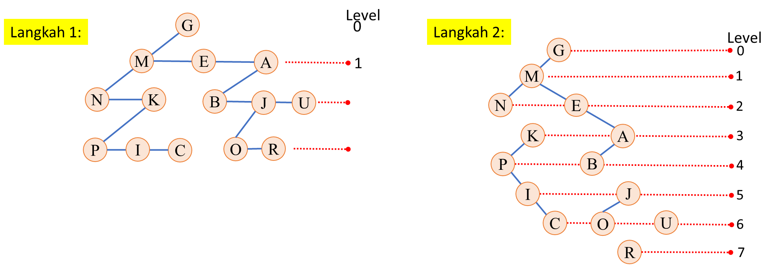
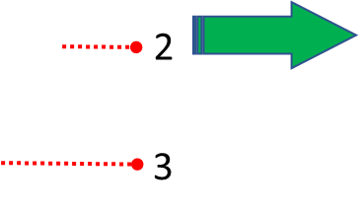
KONVERSI TREE MENJADI BINARY TREE
Langkah 2:
Setiap Simpul diposisi kiri yang mempunyai ‘saudara’ (garis sejajar), maka Simpul ‘saudara’ nya dijadikan Subordinat dari Simpul ‘saudara tertuanya’.

Slide 21
PENOMORAN SIMPUL BINARY TREE

Slide 22
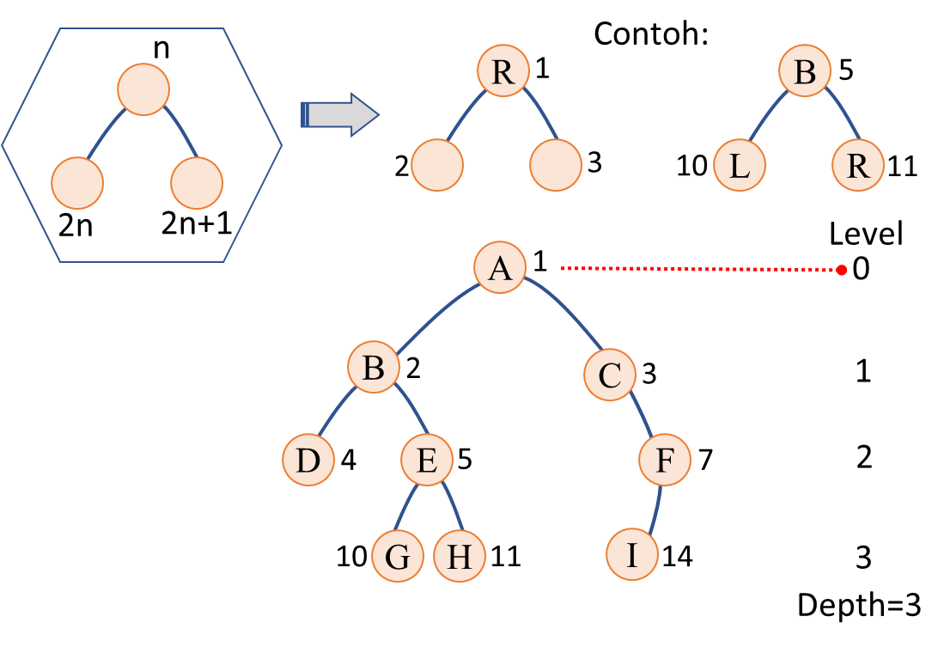
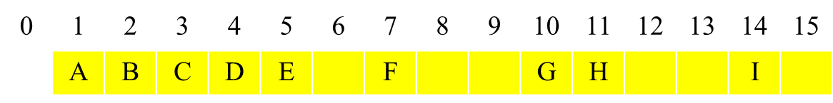
PENOMORAN SIMPUL BINARY TREE
Root diberi nomor 1.
Bila sebuah Simpul bernomor n, maka Subordinat kiri bernomor 2n dan Subordinat kanan bernomor 2n+1.
Dengan mengetahui nomor setiap Simpul, maka sebuah Binary Tree dapat direpresentasikan menjadi sebuah Array satu dimensi.
Jumlah Elemen = 2^(Depth+1).
D=3,
maka jumlah elemen = 2^(3+1) = 16

Slide 23
TRAVERSAL BINARY TREE

Slide 24
TRAVERSAL BINARY TREE
Traversal Binary Tree maksudnya adalah membaca Simpul-Simpul dengan urutan/ susunan tertentu. Ada 3 macam Traversal Binary Tree, yaitu:
No | Nama Traversal | Proses Traversal
1 | Preorder | Root, Left, Right
2 | Inorder | Left, Root, Right
3 | Postorder | Left, Right, Root

Slide 25
TRAVERSAL BINARY TREE
Contoh 1:
Preorder | ABC
Inorder | BAC
Postorder | BCA
A
B
C

Slide 26
TRAVERSAL BINARY TREE
Contoh 2 :
A
Preorder | ABDECF
Inorder | DBEAFC
Postorder | DEBFCA
B
C
D
E
F

Slide 27
TRAVERSAL BINARY TREE
Contoh 3 :
A
Preorder | ABDHEJKVWCFMG
Inorder | HDBJEVKWAFMCG
Postorder | HDJVWKEBMFGCA
B
C
D
E
F
G
H
J
K
M
V
W

Slide 28

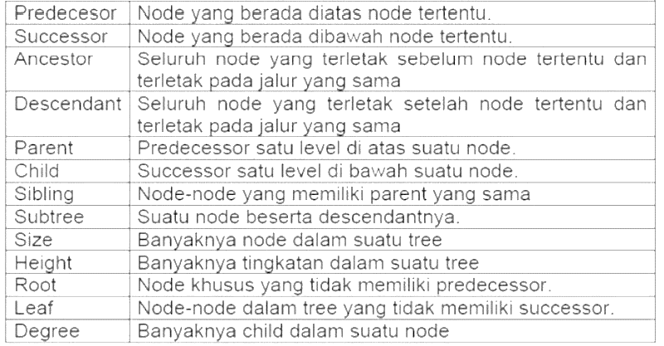
ISTILAH DALAM TREE

Slide 29
SELESAI

